Slide 1
Tổng QUAN
Cơ chế đồng thuận của một số mạng khác.
Coin, Token

Slide 2
I. Cơ chế đồng thuận của một số mạng

Slide 3
1. POS
Khái niệm: Proof of stake - PoS là một cơ chế đồng thuận trong blockchain giúp xác nhận giao dịch và tạo ra khối mới dựa trên "cổ phần" mà người dùng sở hữu, thay vì năng lực tính toán như PoW.
Cơ chế:
Staking và Validators: Người tham gia (validators) đặt cọc một lượng ETH vào mạng lưới để tham gia vào việc xác nhận giao dịch và tạo ra khối mới.
Lựa chọn Validator: Các validator được chọn ngẫu nhiên để tạo khối mới, nhưng xác suất được chọn cao hơn nếu họ stake nhiều ETH hơn.
Xác nhận và Tạo khối: Khi được chọn, validator sẽ xác nhận các giao dịch và tạo khối mới. Các validator khác sẽ kiểm tra và chứng thực (attest) khối này.
Phần thưởng: Validator nhận phần thưởng ETH cho việc tạo khối và xác nhận giao dịch, bao gồm phí giao dịch và phần thưởng khối.
Finality và Casper FFG: đảm bảo rằng khi khối được xác nhận, nó sẽ không thể bị thay đổi hoặc đảo ngược. Finality đạt được khi đủ số lượng validators chứng thực và xác nhận khối.
Slashing: Nếu validator gian lận hoặc không thực hiện đúng nhiệm vụ, họ có thể bị phạt thông qua slashing, mất một phần hoặc toàn bộ ETH đã stake.

Slide 4
1. POS
Ưu điểm:
Tiết kiệm năng lượng: PoS không yêu cầu phần cứng đào đắt tiền và không tiêu tốn nhiều năng lượng như PoW, vì không cần tính toán phức tạp để tạo khối.
Tăng tính bảo mật: Các validator phải stake ETH, nghĩa là họ có động lực tài chính để bảo vệ mạng lưới và hành động trung thực, vì nếu họ gian lận, họ có thể mất phần stake của mình.
Khả năng mở rộng: PoS giúp Ethereum mở rộng quy mô mạng lưới, vì nó không bị giới hạn bởi khả năng tính toán của phần cứng như PoW. Điều này giúp cải thiện khả năng xử lý giao dịch của Ethereum.
Khuyến khích nắm giữ ETH: Cơ chế PoS khuyến khích người tham gia stake ETH, giúp giảm bớt việc bán tháo và ổn định giá trị của ETH trên thị trường.

Slide 5
1. POs
Nhược điểm:
Tập trung hóa: PoS có thể dẫn đến việc tập trung quyền lực trong tay một số ít validator có lượng stake lớn.
Giới hạn tham gia: Những người không có khả năng stake số lượng ETH lớn có thể gặp khó khăn trong việc tham gia vào quá trình xác nhận, làm giảm tính phân quyền và sự tham gia của cộng đồng.
Một số biến thể của PoS:
Proof of Delegated Proof of Stake (DPoS)
Nominated Proof of Stake (NPoS)
Staked Authority (PoSA)

Slide 6
2. DPOS
Khái niệm:
Delegated Proof of Stake (DPoS) là một biến thể của cơ chế đồng thuận Proof of Stake (PoS) là một hệ thống trong đó người tham gia mạng lưới (người sở hữu token) bầu chọn một nhóm người đại diện (validators hoặc block producers) để thực hiện nhiệm vụ xác thực giao dịch và tạo ra các khối mới. Những người này gọi là delegates và thường chỉ có một số lượng hạn chế so với tất cả những người tham gia staking, giúp hệ thống dễ dàng mở rộng và xử lý giao dịch nhanh chóng.

Slide 7
2. DPOS
Cơ chế:
Bỏ phiếu và chọn Delegate: Người sở hữu token trong mạng lưới bỏ phiếu để chọn ra các delegate (người đại diện), những người này sẽ chịu trách nhiệm xác thực giao dịch và tạo khối mới. Quyền bầu chọn phụ thuộc vào số lượng token mà người dùng stake.
Xác thực giao dịch và tạo khối: Các delegate được chọn sẽ xác thực giao dịch và tạo khối mới. Số lượng delegate thường bị giới hạn.
Phần thưởng và phạt: Các delegate nhận phần thưởng từ phí giao dịch và việc tạo ra các khối mới. Phần thưởng này có thể được chia lại cho những người bầu chọn hoặc giữ lại. Các delegate có thể bị phạt nếu không thực hiện nhiệm vụ đúng đắn, bao gồm mất quyền bầu cử hoặc mất phần stake.
Cập nhật linh hoạt: Cộng đồng có thể thay đổi delegate nếu họ không hài lòng với hiệu suất của delegate hiện tại, tạo ra một cơ chế quản lý mạng lưới linh hoạt và dễ thích nghi.

Slide 8
2. DPOS
Ưu điểm:
Khả năng Mở Rộng và Tốc Độ: DPoS có khả năng mở rộng tốt hơn so với các cơ chế PoS truyền thống. Với số lượng ít delegates cần thiết để xác thực giao dịch, hệ thống có thể xử lý giao dịch nhanh hơn và đảm bảo tính chính xác trong việc xác nhận giao dịch.
Tính Linh Hoạt: DPoS cho phép cộng đồng thay đổi các validator nhanh chóng thông qua quá trình bầu cử. Điều này giúp hệ thống linh hoạt hơn và có thể thích nghi với những thay đổi trong môi trường hoạt động.
Tính Phi Tập Trung: Mặc dù DPoS có thể tạo ra một số lượng hạn chế các validator (delegates), nhưng vì các delegates này được bầu chọn từ cộng đồng, nên vẫn có tính phi tập trung ở mức độ nhất định. Người dùng có thể thay đổi các delegate bất kỳ lúc nào nếu họ không hài lòng với kết quả hoạt động của họ.
Tính Tiết Kiệm và Hiệu Quả: Việc chỉ có một số lượng hạn chế các validators giúp giảm thiểu chi phí và tài nguyên cần thiết để duy trì mạng lưới, khiến hệ thống ít tốn kém và hiệu quả hơn.

Slide 9
2. DPOS
Nhược điểm:
Rủi Ro Thao Túng: Có thể bị thao túng kết quả bầu từ nhiều khía cạnh: chính trị, tham nhũng, những người có nhiều token, tài nguyên để kêu gọi bầu cử.
Nguy cơ tấn công 51%: Nếu một nhóm delegate kiểm soát quá nhiều phiếu bầu, họ có thể tấn công hoặc kiểm soát toàn bộ mạng lưới.
Thiếu tính cạnh tranh: Việc chọn delegate dựa vào phiếu bầu chứ không phải cạnh tranh công bằng có thể dẫn đến thiếu đổi mới.
Phụ thuộc vào Delegate: Hệ thống có thể gặp rủi ro nếu các delegate không làm việc hiệu quả hoặc gặp sự cố kỹ thuật.

Slide 10
3. POSA
Khái niệm:
Proof of Stake Authority (PoSA) là một cơ chế đồng thuận kết hợp giữa Proof of Stake (PoS) và Authority (hoặc Delegated Authority) để đạt được sự cân bằng giữa bảo mật, phân quyền, và hiệu suất.
Validator trong PoSA không chỉ cần stake một lượng token (giống như PoS), mà còn phải có uy tín và được cộng đồng tin tưởng. Những người tham gia staking có thể bầu chọn các validator dựa trên uy tín hoặc các chỉ tiêu kỹ thuật mà validator đó đảm bảo.
Authority: Trong PoSA, có một số lượng người hoặc tổ chức có quyền xác nhận các giao dịch và đưa ra quyết định về mạng. Điều này có thể bao gồm các "authority nodes", hoặc những node được chọn để thực hiện các tác vụ quản lý và bảo mật.

Slide 11
3. POSa
Cơ chế: so với PoS và một phần DPoS, PoSA có những cơ chế được thêm vào:
Authority Nodes (Nút có thẩm quyền): Một số authority nodes (các nút có quyền lực, thường là tổ chức hoặc cá nhân có uy tín) giám sát và xác nhận các giao dịch, giúp bảo mật mạng.
Bảo mật và Giám sát: Các authority nodes trong PoSA có vai trò giám sát và kiểm soát các validator. Nếu một validator hành động sai trái hoặc gian lận, authority nodes có thể loại bỏ họ khỏi quá trình xác nhận hoặc thậm chí phạt token stake của họ. Bởi vì authority nodes có quyền lực cao trong việc quản lý mạng, họ có thể giảm thiểu nguy cơ tấn công 51% (nơi kẻ tấn công kiểm soát hơn 50% các validator) hoặc các hành vi gian lận khác.
Xác nhận và Phần Thưởng: Khi một khối mới được xác nhận và thêm vào blockchain, các validator và authority nodes sẽ nhận phần thưởng,

Slide 12
3. POSA
Ưu điểm:
Kiểm soát và uy tín: Hệ thống này khuyến khích các validator duy trì uy tín cao trong cộng đồng vì họ cần sự tin tưởng của người dùng và các nhà đầu tư để duy trì vai trò của mình.
Tốc độ và khả năng mở rộng: PoSA có thể xử lý giao dịch nhanh chóng và mở rộng quy mô tốt hơn so với PoW và PoS, vì số lượng validator hạn chế và có trách nhiệm xác thực giao dịch một cách có kiểm soát. Với số lượng validator ít hơn và được lựa chọn kỹ càng, PoSA có thể giảm tải cho hệ thống và tăng tốc độ giao dịch.
Chi Phí Thấp và Tiết Kiệm Tài Nguyên: PoSA không yêu cầu sức mạnh tính toán khổng lồ, nên tiết kiệm tài nguyên và điện năng.
Giảm chi phí giao dịch: Việc sử dụng một số authority nodes giúp giảm tải cho toàn bộ mạng lưới, làm giảm chi phí giao dịch so với các hệ thống cần phải duy trì nhiều node xác nhận như trong PoW hoặc PoS.

Slide 13
3. POSA
Nhược điểm: tương tự với DPoS, PoSA cũng gặp những nhược điểm liên quan đến tập trung quyền lực hoặc mất công bằng đối với những người mới và có khó duy trì sự phi tập trung.

Slide 14
4. Optimistic Rollup
Khái niệm:
Optimistic Rollup là một giải pháp mở rộng Layer 2 cho blockchain, giúp giảm tải cho blockchain chính (Layer 1) và cải thiện khả năng mở rộng. Cơ chế có mục tiêu tăng tốc độ giao dịch và giảm chi phí.
Cơ chế:
Giao dịch off-chain: Các giao dịch được thực hiện ngoài chuỗi chính (Layer 1), xử lý trên Layer 2 (Optimistic Rollup).
Tóm tắt dữ liệu: Thay vì gửi toàn bộ giao dịch lên chuỗi chính, Optimistic Rollup chỉ gửi dữ liệu tóm tắt (như chứng nhận trạng thái của giao dịch) lên Layer 1.
Mặc định tin tưởng: Hệ thống "mặc định tin tưởng" rằng các giao dịch là hợp lệ và không cần kiểm tra ngay lập tức.
Cơ chế tranh chấp (Fraud Proof): Nếu có ai đó nghi ngờ giao dịch gian lận, họ có thể thách thức giao dịch đó. Nếu gian lận được chứng minh, giao dịch bị loại bỏ và người thách thức sẽ nhận phần thưởng.
Thời gian chờ rút tiền: Khi người dùng muốn chuyển tài sản từ Optimistic Rollup về Layer 1, họ phải chờ một khoảng thời gian (thường là 7 ngày) để cho phép xử lý tranh chấp.

Slide 15
4. Optimistic Rollup
Ưu điểm:
Khả năng mở rộng cao: Giảm tải cho chuỗi chính (Layer 1) bằng cách xử lý giao dịch ngoài chuỗi, từ đó cải thiện khả năng xử lý giao dịch của blockchain.
Giảm chi phí giao dịch: Chỉ gửi dữ liệu tóm tắt lên chuỗi chính, giúp giảm chi phí giao dịch cho người dùng.
Bảo mật cao: cơ chế Fraud Proof đảm bảo tính hợp lệ của các giao dịch thông qua cơ chế tranh chấp.
Dễ dàng tích hợp với Ethereum: Có thể dễ dàng triển khai trên Ethereum nhờ sử dụng cùng tiêu chuẩn hợp đồng thông minh và token, tiết kiệm chi phí và thời gian cho nhà phát triển.
Phù hợp với các dApp hiện tại: Optimistic Rollup có thể hoạt động liền mạch với các dApp đang chạy trên Ethereum mà không cần thay đổi nhiều.
Nhược điểm:
Thời gian chờ rút tiền: thời gian chờ khi rút tiền từ Layer 2 về Layer 1: khoảng 7 ngày để cho phép bất kỳ tranh chấp nào về giao dịch có thể được xử lý, làm giảm tính linh hoạt cho ai muốn rút tài sản nhanh chóng.
Phụ Thuộc Vào Fraud Proof: nếu không có ai thách thức giao dịch, những giao dịch gian lận có thể được chấp nhận mà không bị phát hiện.

Slide 16
5. BFT
Khái niệm:
Byzantine Fault Tolerance (BFT): là một cơ chế giúp blockchain duy trì tính chính xác và đồng thuận ngay cả khi có một số nút (validator) hành động không đúng hoặc gian lận (lỗi Byzantine).
BFT cho phép hệ thống vẫn tiếp tục hoạt động bình thường khi có tối đa 1/3 các nút bị lỗi hoặc hành động sai lệch mà không ảnh hưởng đến sự đồng thuận của mạng.
Cơ chế hoạt động của BFT PoS: so với PoS truyền thống, BFT PoS có cải tiến:
Chọn Validator: Thay vì chọn ngẫu nhiên hoặc theo tỷ lệ stake như trong PoS đơn giản, BFT PoS có thể kết hợp các quy trình phức tạp hơn để đảm bảo rằng các validator có trách nhiệm cao và có thể chịu được lỗi Byzantine.
Quá Trình Đồng Thuận: Một khối sẽ chỉ được thêm vào blockchain nếu có ít nhất 2/3 số validator đồng ý về tính hợp lệ của nó. Điều này giúp ngăn chặn các tấn công từ validator gian lận mà vẫn duy trì tính bảo mật của mạng.

Slide 17
5. BFT
Ưu điểm:
Bảo mật cao: Cơ chế BFT PoS giúp bảo vệ blockchain khỏi các lỗi Byzantine và các cuộc tấn công của các validator gian lận. Dù một phần ba validator có thể bị lỗi hoặc hành động xấu, hệ thống vẫn có thể duy trì sự đồng thuận và hoạt động bình thường.
Khả năng mở rộng: BFT PoS cho phép hệ thống blockchain có thể xử lý nhiều giao dịch mỗi giây và mở rộng quy mô mà không làm giảm hiệu suất.
Tốc độ giao dịch nhanh: Bởi vì chỉ cần sự đồng thuận của một tỷ lệ lớn các validator (thường là 2/3), BFT PoS có thể đạt được sự đồng thuận nhanh chóng, giúp các giao dịch được xử lý nhanh hơn và có độ trễ thấp.
Nhược điểm:
Cần một số lượng lớn validator: hệ thống này có thể gặp phải vấn đề về việc duy trì số lượng lớn validator trong một mạng lớn mà không làm giảm hiệu suất.
Yêu cầu về giao thức đồng thuận phức tạp: Cơ chế BFT PoS có thể yêu cầu một số giao thức đồng thuận phức tạp hơn, triển khai và duy trì mạng có thể trở nên khó khăn hơn so với các cơ chế đơn giản hơn như PoS.

Slide 18
6. So sánh bitcoin và các mạng
Tiêu chí | Bitcoin | Ethereum | Binance Smart Chain (BSC) | Arbitrum | Oasis Sapphire | Oraichain
Cơ chế | PoW | PoS (Sau khi Ethereum 2.0 nâng cấp) | PoSA | Optimistic Rollup | PoS kết hợp BFT | PoS/DPoS kết hợp AI và BFT
Mục đích | Tiền tệ kỹ thuật số, lưu trữ giá trị | Hợp đồng thông minh, DApps, DeFi | Hợp đồng thông minh, DApps, DeFi | Giải pháp mở rộng cho Ethereum | Quyền riêng tư và bảo mật hợp đồng thông minh | Tích hợp AI và dữ liệu ngoài blockchain
Khả năng mở rộng | Thấp, phụ thuộc vào layer-2 | Cao hơn với sharding và PoS | Tốt, có thể xử lý nhiều giao dịch | Tăng khả năng mở rộng cho Ethereum | Khả năng mở rộng cao với ưu tiên bảo mật | Tối ưu cho dữ liệu AI và IoT
Khả năng tương tác | Hạn chế | Tăng cường nhờ layer-2 và các cầu nối | Tốt, tương thích với Ethereum | Cao với Ethereum | Hỗ trợ các giao thức bảo mật riêng tư | Hỗ trợ giao tiếp với các hệ thống AI và dữ liệu ngoài blockchain

Slide 19
6. So sánh bitcoin và các mạng
Tiêu chí | Bitcoin | Ethereum | Binance Smart Chain (BSC) | Arbitrum | Oasis Sapphire | Oraichain
Phân cấp cho người dùng | Cao | Cao (validator phân bổ rộng rãi) | Thấp (validator tập trung) | Cao (kế thừa tính phân quyền Ethereum) | Trung bình (nhờ BFT nhưng yêu cầu stake cao) | Trung bình (nhờ AI và các validator)
Rủi ro tấn công | Tấn công 51% nếu tập trung hóa khai thác | Rủi ro tập trung stake từ validator lớn | Tập trung hóa với một số ít validator | Phụ thuộc vào bảo mật của Ethereum | Giảm nhờ BFT | Thấp nhờ BFT và phân tán của AI
Độ phức tạp trong triển khai | Đơn giản | Trung bình (PoW chuyển sang PoS) | Phức tạp (PoSA với validator hạn chế) | Cao (phức tạp của Layer 2 Rollup) | Phức tạp (kết hợp PoS, BFT, ParaTime) | Phức tạp (kết hợp PoS, BFT và AI)
Hệ sinh thái | Một hệ sinh thái chủ yếu dành cho các giao dịch Bitcoin | Một hệ sinh thái mạnh mẽ cho các dApp, DeFi và NFT | Hệ sinh thái sôi động với DeFi và các dApp | Hệ sinh thái Ethereum, nhưng tối ưu về phí giao dịch và tốc độ | Hệ sinh thái tập trung vào bảo mật, AI và DeFi | Hệ sinh thái tập trung vào AI và Web3

Slide 20
II. Coin, token

Slide 21
1. Coin và token
Coin
Định nghĩa: Tiền điện tử có blockchain riêng.
Mục đích: Thanh toán, giao dịch, hoặc làm phương tiện trao đổi giá trị.
Token
Định nghĩa: Tài sản kỹ thuật số được xây dựng và hoạt động trên blockchain của dự án khác.
Mục đích: Đại diện cho tài sản, quyền sở hữu, hoặc phục vụ trong các dApps (ứng dụng phi tập trung).

Slide 22
2. Fungible token và Non-Fungible token
Fungible Tokens
Định nghĩa: Fungible tokens là các tài sản có thể chia nhỏ và có giá trị tương đương nhau.
Đặc điểm:
Có thể thay thế lẫn nhau (ví dụ: 1 BTC ở New York luôn có giá trị bằng 1 BTC ở London).
Có thể chia nhỏ thành các đơn vị nhỏ hơn (ví dụ: Bitcoin có thể chia thành Satoshi).
Non-Fungible Tokens (NFTs)
Định nghĩa: NFTs là các tài sản độc nhất và không thể thay thế lẫn nhau.
Đặc điểm:
Không chia nhỏ, đại diện cho quyền sở hữu của một tài sản duy nhất (ví dụ: hình ảnh, âm nhạc, tác phẩm nghệ thuật).
Mỗi NFT có thông tin riêng biệt và duy nhất

Slide 23
3. Stable coin
Định nghĩa:
Stable coin: Là loại tiền điện tử có giá trị ổn định, thường được gắn vào các tài sản ổn định như tiền fiat (USD, EUR) hoặc hàng hóa (vàng).
Đặc điểm của Stablecoin:
Giá trị ổn định: Được neo vào tài sản có giá trị ổn định để tránh biến động giá lớn, đặc biệt so với các loại tiền điện tử như Bitcoin hoặc Ethereum.
Tính thanh khoản cao: Do giá trị ổn định và được sử dụng rộng rãi, stablecoin có tính thanh khoản cao và dễ dàng trao đổi trên các sàn giao dịch.
Phí giao dịch thấp: Với các blockchain có phí giao dịch thấp, stablecoin có thể chuyển giao với chi phí thấp hơn so với các giao dịch ngân hàng truyền thống.
Tốc độ giao dịch nhanh: Giống như các tiền điện tử khác, giao dịch stablecoin có thể diễn ra nhanh chóng trên blockchain, không phụ thuộc vào thời gian làm việc của các ngân hàng.

Slide 24
3. Stable coin
Các loại stable coin:
Fiat-Collateralized (Thế chấp bằng tài sản fiat): Được hỗ trợ bởi tiền fiat như USD, EUR. Ví dụ: USDT, USDC được các sàn giao dịch như Binance,.. cho phép bán để lấy USD.
Crypto-Collateralized (Thế chấp bằng tiền điện tử): Thế chấp bằng các loại tiền điện tử khác. Ví dụ: DAI (thế chấp bởi ETH).
Algorithmic Stablecoin (Thuật toán): Duy trì giá trị bằng cách điều chỉnh cung cầu tự động, rủi ro cao hơn. Ví dụ: UST của Terra (đã sụp đổ do sự phụ thuộc vào mô hình cung – cầu của thị trường)
Ứng dụng của Stablecoin:
Giao dịch và chuyển tiền quốc tế với chi phí thấp.
Tài chính phi tập trung (DeFi) như cho vay và kiếm lãi.
Bảo vệ tài sản khỏi biến động giá tiền điện tử.

Slide 25
4. Variable coin
Định nghĩa:
Variable coin: là thuật ngữ mô tả các loại tiền điện tử có giá trị biến động, không được neo vào bất kỳ tài sản cố định nào như stablecoin. Giá trị của Variable Coin thay đổi liên tục dựa trên cung và cầu trên thị trường, tương tự như các tài sản tài chính truyền thống như cổ phiếu hoặc ngoại tệ.
Đặc điểm:
Biến động giá mạnh: Giá trị của Variable Coin có thể tăng hoặc giảm đột ngột dựa trên các yếu tố như tin tức, chính sách quy định, và tâm lý nhà đầu tư.
Cơ chế không bảo chứng: Variable Coin không có tài sản bảo chứng như tiền fiat hoặc hàng hóa để duy trì giá trị. Giá của chúng chỉ phụ thuộc vào hoạt động giao dịch và niềm tin của thị trường.
Tính phi tập trung: Variable Coin thường được phát hành trên blockchain, giúp chúng có tính phi tập trung và không phụ thuộc vào một tổ chức tài chính cụ thể.

Slide 26
4. Variable coin
Yếu tố ảnh hưởng đến giá trị của Variable Coin:
Cung và cầu: Lượng người mua và người bán trên thị trường trực tiếp tác động đến giá.
Tin tức và tâm lý thị trường: Những thông tin tích cực hoặc tiêu cực về ngành công nghiệp tiền điện tử có thể làm thay đổi giá trị của Variable Coin.
Chính sách quy định: Các chính sách của chính phủ, như việc cấm hoặc hạn chế giao dịch tiền điện tử, có thể khiến giá Variable Coin biến động.
Sự kiện kỹ thuật: Những nâng cấp kỹ thuật hoặc sự cố (như lỗi bảo mật) trên blockchain của một coin có thể ảnh hưởng đến giá của nó.
Ứng dụng của Variable Coin:
Giao dịch và đầu tư: Variable Coin được sử dụng rộng rãi trong giao dịch tiền điện tử, và nhiều nhà đầu tư xem chúng như một tài sản đầu tư có tiềm năng sinh lời cao.
Thanh toán: Một số doanh nghiệp chấp nhận Variable Coin để thanh toán, nhưng tính biến động khiến nó khó duy trì giá trị ổn định cho các giao dịch dài hạn.
Hợp đồng thông minh và ứng dụng phi tập trung: Một số Variable Coin như ETH còn là công cụ để chạy các ứng dụng trên nền tảng blockchain, như hợp đồng thông minh và DeFi.

Slide 27
5. ERC-20 tokens
ERC-20 là một chuẩn token khác trên nền tảng Ethereum
Được sử dụng chủ yếu cho các Fungible Tokens. Điều này có nghĩa là mỗi token ERC-20 có giá trị và loại hình giống hệt nhau.
Đây là chuẩn token được sử dụng rộng rãi trong các dự án DeFi, thanh toán và quản trị trên blockchain Ethereum, giúp các token có thể tương tác và trao đổi một cách linh hoạt giữa các ứng dụng và dịch vụ khác nhau.
Quản trị phi tập trung: Token ERC-20 có thể được sử dụng trong các hệ thống quản trị phi tập trung, nơi người sở hữu token có quyền bỏ phiếu về các quyết định quan trọng của dự án.
ERC-20 token được triển khai thông qua smart contract, có các hàm chuẩn để kiểm soát việc tạo, phân phối và quản lý token.

Slide 28
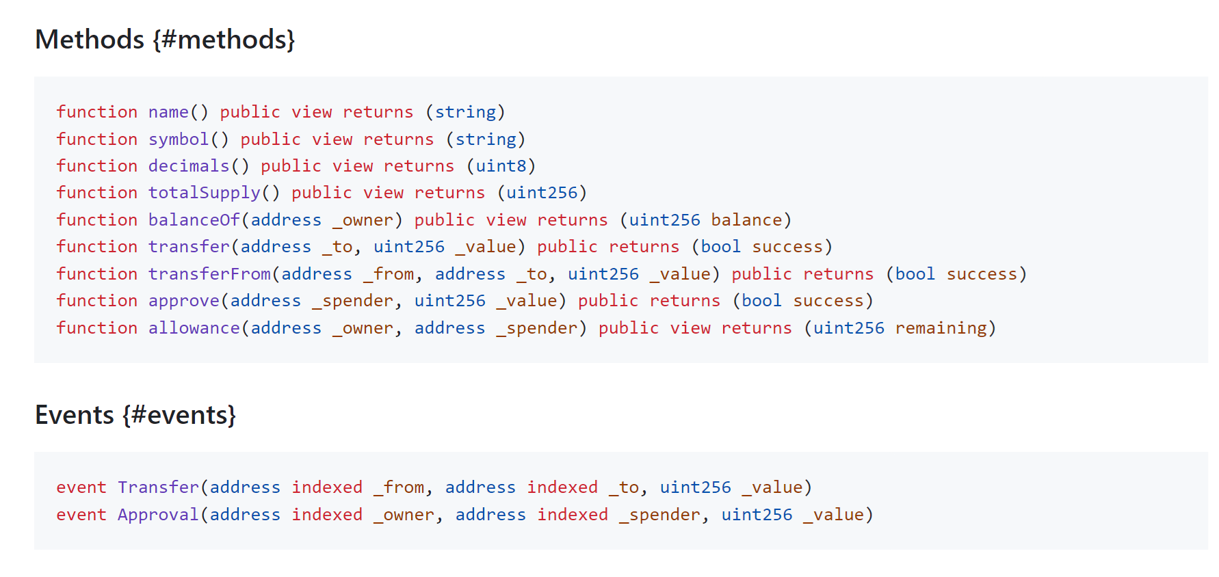
5. ERC-20 tokens

Slide 29
5. ERC-20 tokens
Ưu điểm:
Khả năng thay thế lẫn nhau: Các token ERC20 có giá trị và chức năng đồng nhất, thuận tiện cho giao dịch và trao đổi.
Linh hoạt: Có thể điều chỉnh để phù hợp với nhiều ứng dụng như AMM, lending.
Phổ biến: Được hỗ trợ rộng rãi bởi các sàn giao dịch, ví và hợp đồng thông minh, dễ dàng tích hợp vào hệ sinh thái blockchain.
Nhược điểm:
Khả năng mở rộng: Mạng Ethereum gặp khó khăn trong việc mở rộng, gây ra phí gas cao và chậm trễ giao dịch.
Nguy cơ lừa đảo: Việc tạo token dễ dàng có thể dẫn đến các dự án lừa đảo, yêu cầu người dùng phải cẩn trọng khi đầu tư.

Slide 30
6. ERC-721 tokens
ERC-721 là một chuẩn token trên nền tảng Ethereum, được sử dụng để tạo ra các Non-Fungible Tokens (NFTs).
Đây là loại token đặc biệt, mỗi token là duy nhất và không thể thay thế trực tiếp với nhau.
Giá trị của mỗi token có thể khác nhau tùy thuộc vào các yếu tố như độ hiếm, tuổi đời, hoặc đặc điểm hình ảnh.
ERC-721 được áp dụng rộng rãi trong các lĩnh vực như vật phẩm sưu tầm, vé tham dự sự kiện, hoặc các sản phẩm có tính độc đáo.
ERC-721 sử dụng smart contract để tạo và quản lý các NFT, với các hàm chuẩn xác nhận tính độc đáo của từng token.

Slide 31
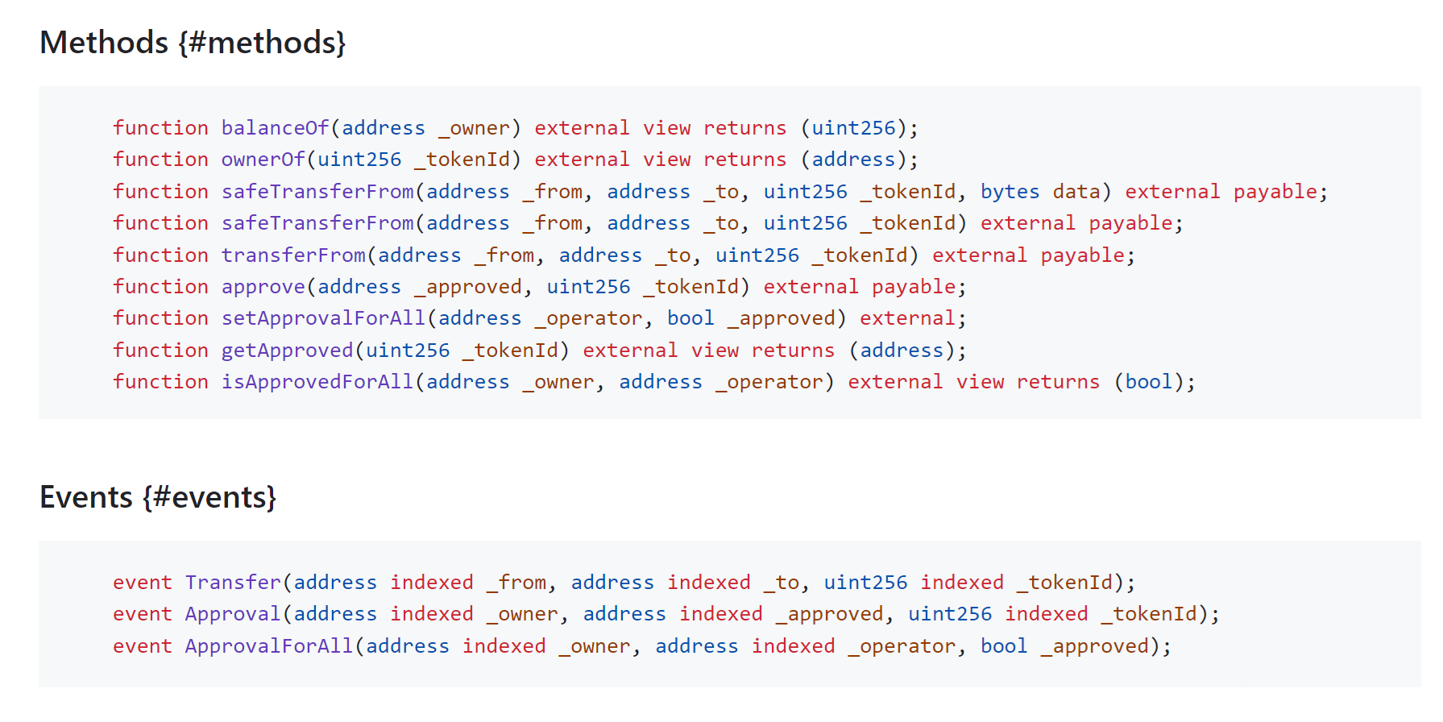
6. ERC-721 tokens

Slide 32
6. ERC-721 tokens
Ưu điểm:
Độc nhất: Mỗi token là duy nhất và không thể thay thế, phù hợp cho các tài sản như nghệ thuật số, vé sự kiện, bất động sản.
Quyền sở hữu rõ ràng: Dễ dàng xác định quyền sở hữu tài sản số qua blockchain.
Khả năng tương tác: Hỗ trợ các ứng dụng phi tập trung (dApps) khác nhau và có thể chuyển nhượng qua nhiều nền tảng.
Nhược điểm:
Chi phí giao dịch cao: Tạo và chuyển ERC-721 thường tốn nhiều gas hơn ERC-20 do tính phức tạp.
Tính thanh khoản thấp: Khó mua bán hơn so với token có thể thay thế vì không có giá trị chuẩn.
Yêu cầu bảo mật cao: Phải bảo vệ kỹ lưỡng để tránh mất tài sản số độc nhất.

Slide 33
7. ERC-1155 tokens
ERC-1155 là chuẩn token đa năng (multi token standard) trên Ethereum, hỗ trợ cả token fungible (có thể thay thế) và non-fungible (không thể thay thế). Đâylà một cải tiến của ERC-721, cho phép quản lý nhiều loại token trong một hợp đồng duy nhất.
ERC-1155 cung cấp một smart contract đa năng có thể tạo và quản lý nhiều loại token khác nhau trong cùng một hợp đồng, tiết kiệm chi phí gas khi thực hiện giao dịch nhiều token.
Được sử dụng trong trò chơi và nền tảng NFT: ERC-1155 hỗ trợ việc phát hành các vật phẩm game, NFT hoặc thẻ bài trong các trò chơi blockchain.

Slide 34
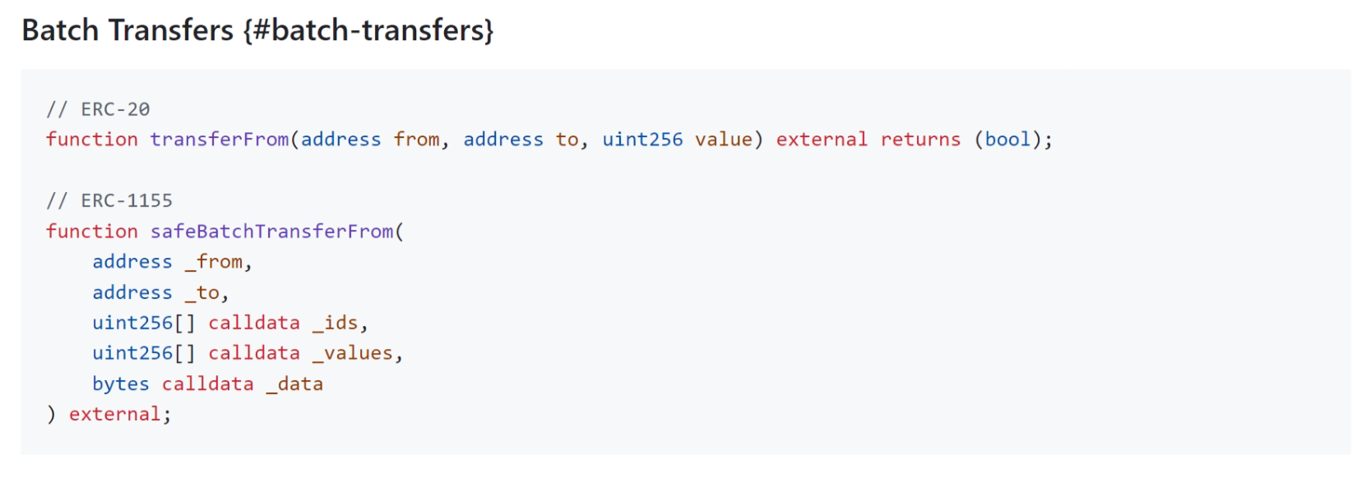
7. ERC-1155 tokens

Slide 35
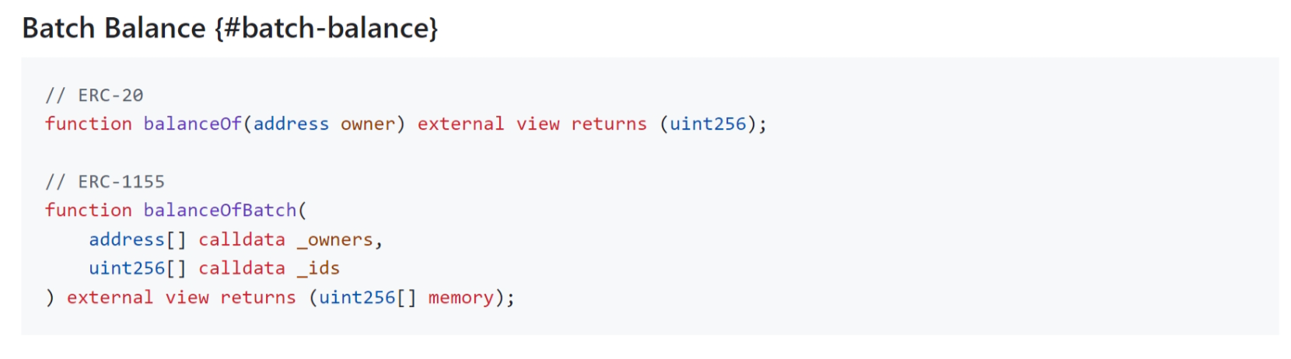
7. ERC-1155 tokens

Slide 36
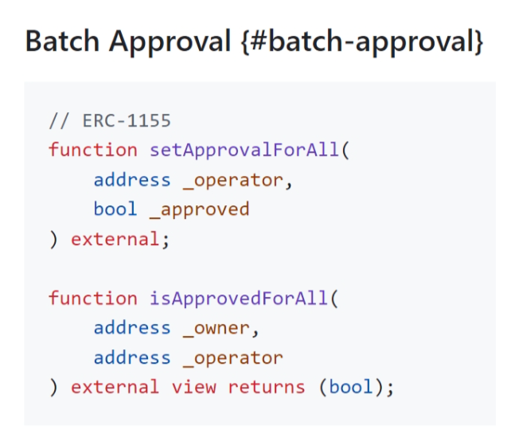
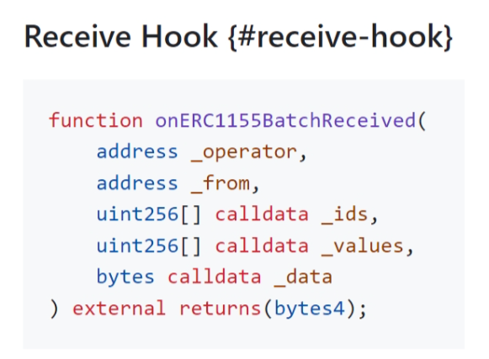
7. ERC-1155 tokens

Slide 37
7. ERC-1155 tokens
Ưu điểm:
Linh hoạt: Hỗ trợ cả NFT (token không thể thay thế) và FT (token có thể thay thế) trong cùng một hợp đồng thông minh.
Tối ưu chi phí: Giảm phí gas khi thực hiện nhiều giao dịch cùng một lúc nhờ tính năng batch transfers (chuyển nhiều token trong một giao dịch).
Hiệu quả: Giảm số lượng hợp đồng thông minh cần triển khai cho mỗi loại tài sản, giúp tiết kiệm không gian lưu trữ và tối ưu hóa hiệu suất.
Tương tác: Dễ dàng giao tiếp giữa các hợp đồng thông minh khác nhau và tăng cường tính tương tác trong các dự án blockchain.
Nhược điểm:
Phức tạp: Do tính đa năng, cấu trúc của ERC-1155 phức tạp hơn so với ERC-721 và ERC-20, đòi hỏi người phát triển phải hiểu rõ hơn về cách triển khai.
Chưa phổ biến: So với ERC-20 và ERC-721, ERC-1155 vẫn chưa được sử dụng rộng rãi, dẫn đến hệ sinh thái hỗ trợ (ví, sàn giao dịch) chưa phát triển mạnh mẽ.

Slide 38
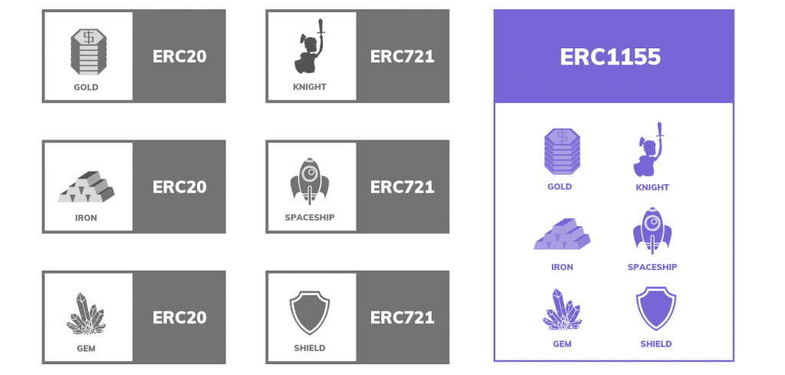

Slide 39
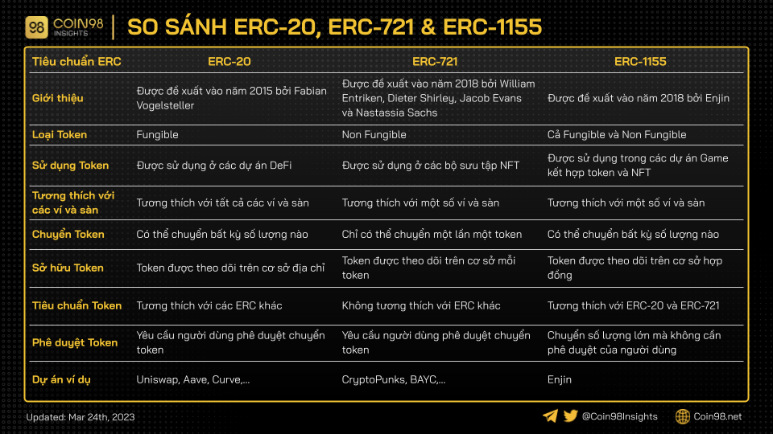

Slide 40
Thank you

